Slide 1
Nástup asijských ekonomik a integrace postkomunistických zemí
Evropa ve světové ekonomice
2018

Slide 2
Nástup asijských ekonomik - Čína
Rozklad čínské ekonomiky na začátku 20.st.;
Sjednocení nacionalisty, Kuomitang gen. Čankajška; komunistická revoluce; čínsko-japonská válka a občanská válka;
Vítězství Mao Ce-tungových komunistů, založení ČLR 1949; radikální rozchod s hodnotami a institucemi;
Malý skok kupředu (1949-1957): kolektivizace, obilní monopol a omezení pohybu;
Velký skok kupředu (1958-1962): komuny (produkce železa), hladomor;
Odstoupení Mao Ce-tunga (1959), ultralevicová klika a Kulturní revoluce 1966 (vyčištění od kontrarevoluce – rozklad);
Reformy Teng Siao-pching 1978: socialistická tržní ekonomika; rodinné farmy, lokální management průmyslu, soukromé MaS podniky; socialistický princip – kolektivní vlastnictví velkých podniků (zisk); cíl socialismu – eliminace chudoby; investice z veřejných bank do průmyslu a ELG;
Od 2000 zvláštní ekonomické zóny (tržní ekonomika);
V 80.letech růst HDP 10%, v 90. letech 7,5%, po roce 2000 v průměru 9,5% (do 2015 růst 10% po 30 let).
HDP/obyv. (PPP, 2017 USD)
1980 | 1990 | 2000 | 2008 | 2017
313 | 997 | 2 921 | 7 593 | 17 002

Slide 3
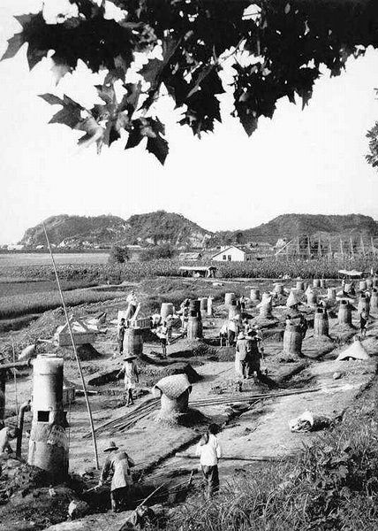

Slide 4
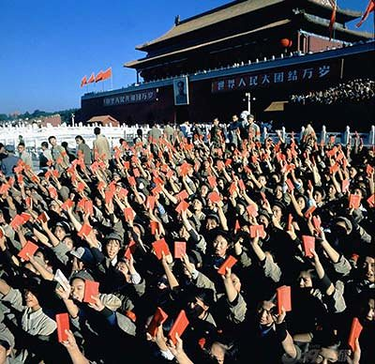

Slide 5
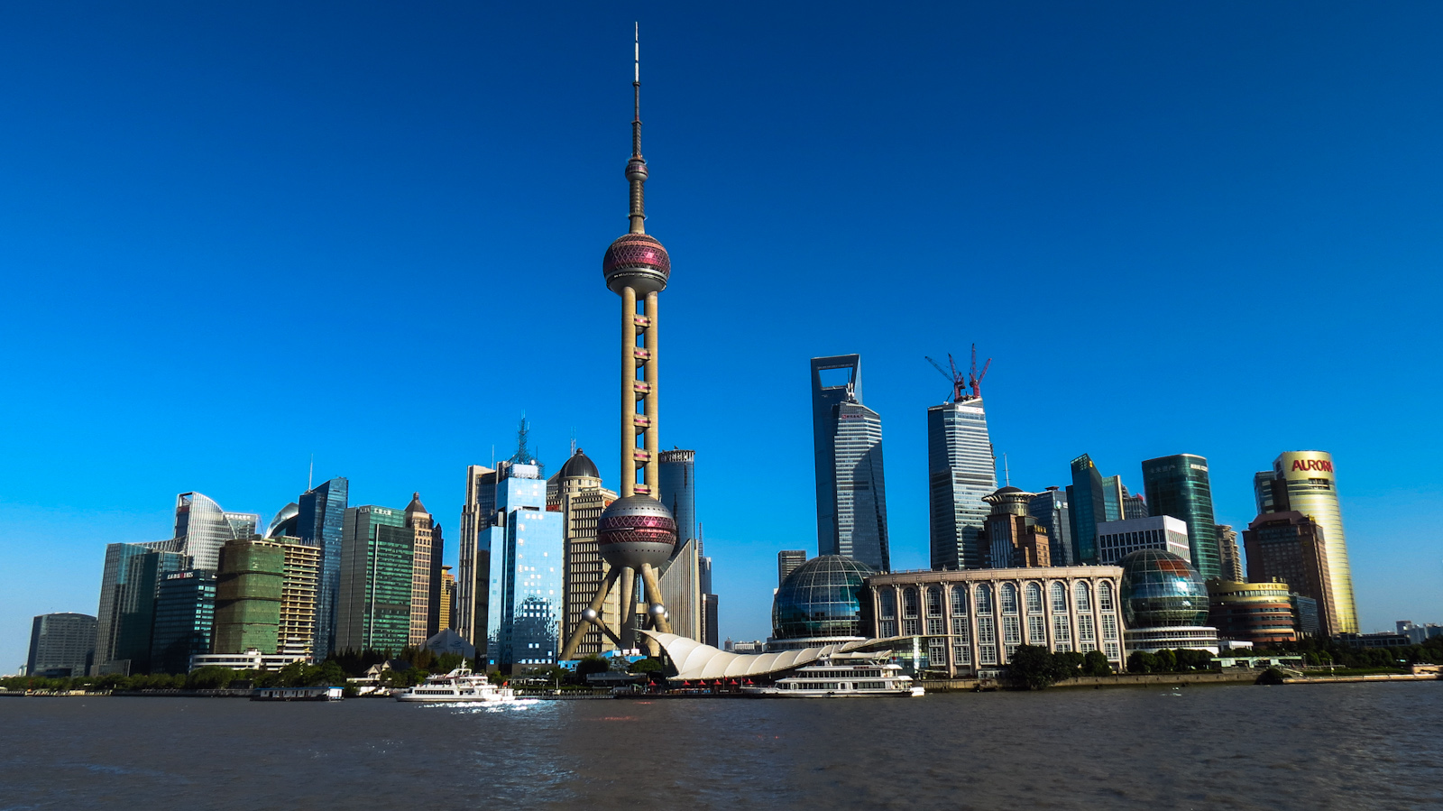

Slide 6
Socializmus s čínskými charakteristikami
Si Ťin-pching: moderately well-off society by 2021 (Kom.strana) a plně rozvinutá země 2049 (ČLR);
13tý 5letý plán (2016-2020);
Regionální rozvoj: W-E Electricity, W-E Gas, S-N Water;
Problémy: environmentální; korupce a neefektivita správy; státní podniky; nadbytečná práce; regulované ceny a subvence; neefektivní regulace…

Slide 7
Nástup asijských ekonomik - Indie
Fabiánský socialismus: proti imperialistickému kapitalismu i plánované ekonomice SSSR;
Přísná kontrola soukromého sektoru, zahraničního obchodu a investic; koloniální zkušenost (dělba práce) -> nahrazování importů;
Znárodnění bank a pětiletky; specializace na těžký průmysl (politická nezávislost); velký veřejný sektor a subvence malých podniků i zemědělství;
Výsledky byly velkým zklamáním;
Protržní reformy v 80. letech Rádžív Gándhí:
uvolnění cenových kontrol a snížení daní -> fiskální deficity a schodky obchodní bilance; kolaps klíčového trhu – SSSR + růst cen ropy –> hrozba bankrotu;
půjčky a reformy pod vedením IMF; liberalizace FDIs, obchodu a privatizace;
Problémem je neproduktivní zemědělství, neflexibilní trh práce;
Malé zapojení do IT, nízký objem obchodu i FDIs.
Silné stránky: rychle roste trh služeb, IT sektor; automobily a generika;
mladá, IT gramotná a anglicky mluvící populace;
HDP/obyv.:1947 – 618 USD; 1991 – 1 290 USD; 2000 – 1 910 USD; 2008 – 3 787; 2016 – 6 093.

Slide 8
Nastupující ekonomiky a pozice Evropy
Jak konkurenceschopná je (sjednocená) Evropa v období po pádu komunismu?
Situace ve světové ekonomice:
Jednotná ekonomická soustava (kapitalismus a demokracie);
Pokročilá fáze evropské integrace (jeden ekonomický subjekt z perspektivy SE);
Projevují se liberální reformy 80. let (US a WE; LATAM, východní a jižní Asie);
Globalizace (?);
Nastupují velké rozvojové ekonomiky (vs. éra tygrů JVA);
Nová strategická situace – problematika konkurenceschopnosti; nulová hra?

Slide 9
Export - tržní podíl a jeho změna (%)
 | Tržní podíl 2005 | Změna 1995–2005
EU15 | 18,4 | -1,77
EU25 | 19,5 | -1,33
USA | 13,0 | -4,41
Kanada | 4,2 | -0,83
Mexiko | 2,7 | 0,62
Japonsko | 9,5 | -4,12
Čína | 14,1 | 8,37
Korea | 4,3 | 0,68
Indie | 1,5 | 0,44
ASEAN | 8,7 | 0,13
Rusko | 1,4 | 0,31
Brazílie | 1,7 | 0,31

Slide 10
Vývoj exportního podílu na hlavních trzích (2005)
a jeho změna (1995–2005)
 | Spojené státy |  | Japonsko |  | Čína
 | Podíl | Změna | Podíl | Změna | Podíl | Změna
EU15 | 20,1 | 1,17 | 15,6 | -2,32 | 13,5 | -2,02
EU25 | 20,8 | 1,53 | 16,1 | -2,06 | 14,0 | -1,82
Spojené státy | / | / | 16,3 | -9,76 | 9,0 | -1,28
Kanada | 16,2 | -2,74 | 1,9 | -1,12 | 1,2 | -1,31
Mexiko | 10,6 | 2,29 | 0,6 | 0,22 | 0,3 | 0,17
Japonsko | 10,1 | -8,06 | / | / | 16,6 | -1,41
Čína | 16,1 | 10,46 | 28,8 | 16,70 | / | /
Korea | 3,2 | -0,43 | 6,0 | -0,32 | 12,0 | 5,05
Indie | 1,4 | 0,52 | 0,6 | -0,28 | 0,8 | 0,53
ASEAN | 7,3 | -1,98 | 14,2 | 1,04 | 11,1 | 4,68
Rusko | 0,5 | -0,08 | 0,9 | -0,72 | 1,5 | -0,85
Brazílie | 1,6 | 0,33 | 0,8 | -0,30 | 1,0 | 0,06

Slide 11
Tržní podíly na světovém exportu podle technologické úrovně (2005) a jejich změna (1995–2005)
 | Celkem | HT | MT | LT | RB | PP
EU25 Změna | 19,62 | 17,27 | 24,03 | 15,75 | 22,32 | 9,57
 | -1,39 | -0,57 | -1,32 | -3,29 | -1,49 | -0,84
USA Změna | 13,03 | 14,32 | 14,65 | 8,08 | 11,31 | 16,17
 | -4,35 | -7,63 | -3,07 | -2,29 | -3,65 | -5,87
Japonsko Změna | 9,50 | 9,51 | 15,42 | 4,75 | 4,93 | 0,68
 | -4,08 | -9,26 | -5,16 | -2,01 | -0,58 | 0,13
Čína Změna | 13,96 | 17,79 | 8,75 | 28,16 | 6,65 | 5,16
 | 8,20 | 13,94 | 5,53 | 11,55 | 3,40 | 1,03
Indie Změna | 1,46 | 0,39 | 0,83 | 3,05 | 2,65 | 2,84
 | 0,43 | 0,18 | 0,42 | 0,68 | 1,11 | 0,44
Rusko Změna | 1,39 | 0,36 | 1,28 | 0,92 | 4,21 | 1,13
 | 0,36 | 0,18 | 0,60 | 0,35 | 0,92 | -0,35
Brazílie Změna | 1,69 | 0,59 | 1,57 | 1,11 | 2,70 | 7,12
 | 0,32 | 0,36 | 0,42 | -0,08 | -0,05 | 3,69

Slide 12
Struktura exportu podle technologické úrovně (2005) a její změna 1995–2005 (procenta)
 | HT | MT | LT | RB | PP
EU25 Změna | 23,7 3,4 | 42,3 1,5 | 13,8 -2,1 | 16,8 -1,5 | 2,6 -1,0
USA Změna | 29,6 -0,5 | 38,8 4,4 | 10,7 0,2 | 12,8 -1,1 | 6,7 -2,6
Japonsko Změna | 27,0 -0,6 | 56,1 4,8 | 8,6 -0,1 | 7,7 1,1 | 0,4 0,1
Brazílie Změna | 9,4 5,4 | 32,1 3,6 | 11,3 -4,0 | 23,7 -8,8 | 22,7 4,4
Rusko Změna | 6,9 2,7 | 31,8 9,4 | 11,3 1,6 | 44,7 -6,9 | 4,4 -6,1
Indie Změna | 7,1 2,3 | 19,5 6,1 | 35,9 -4,6 | 26,7 2,6 | 10,5 -6,6
Čína Změna | 34,3 18,4 | 21,7 2,7 | 34,7 -15,9 | 7,0 -2,1 | 2,0 -3,2
Svět změna | 26,9 3,1 | 34,5 0,7 | 17,2 -0,3 | 14,8 -1,4 | 5,4 -1,9

Slide 13
Tržní podíly na světovém exportu podle segmentů (2004)
a jejich změna 1995–2004 (%)
 | Spodní segment |  | Střední segment |  | Horní segment
 | 2004 | změna | 2004 | změna | 2004 | změna
EU25 | 15,3 | -2,27 | 17,5 | -1,95 | 30,0 | 0,40
Japonsko | 7,2 | -2,55 | 10,9 | -5,74 | 14,1 | -4,45
Korea | 4,8 | 0,20 | 5,0 | 1,38 | 4,4 | 0,47
Indie | 2,2 | 0,82 | 1,4 | 0,42 | 0,8 | 0,36
Rusko | 1,5 | 0,45 | 2,1 | 0,58 | 0,8 | 0,47
USA | 12,1 | -4,42 | 12,7 | -4,11 | 14,4 | -3,47
Kanada | 4,2 | -1,08 | 5,0 | -0,68 | 3,1 | 0,16
Mexiko | 3,8 | -0,37 | 3,5 | 1,41 | 1,6 | 0,91
Čína | 19,5 | 10,56 | 9,1 | 4,84 | 4,1 | 2,42
Brazílie | 2,0 | 0,32 | 2,2 | 0,21 | 0,8 | 0,01
ASEAN | 8,7 | -1,16 | 10,3 | 2,41 | 8,7 | 1,43

Slide 14
Struktura exportu podle segmentů (2004) a její změna 1995–2004 (%)
 | Spodní segment | Střední segment | Horní segment
EU25 Změna | 20,6 -3,4 | 33,3 -1,0 | 46,1 4,4
Spojené státy Změna | 26,61 -1,52 | 38,46 -1,59 | 34,93 3,12
Japonsko Změna | 19,64 3,32 | 42,66 -7,11 | 37,7 3,79
Brazílie Změna | 44,99 5,23 | 36,15 -2,38 | 18,86 -2,85
Rusko Změna | 45,12 -5,96 | 32,34 -1,53 | 22,54 7,49
Indie Změna | 39,18 -7,8 | 38,39 2,76 | 22,43 5,04
Čína Změna | 54,01 0,07 | 37,09 -0,96 | 8,9 0,89
Svět změna | 30,46 0,49 | 38,29 -0,82 | 31,25 0,33

Slide 15
Employment (%)
 | 1970 | 1980 | 1990 | 2003 | 2014
EU 15 (2014: EU28)
Overall employment | 59 | 60 | 62 | 64 | 65
Employment male | 80 | 78 | 74 | 73 | 70
Employment female | 39 | 43 | 49 | 56 | 60
Employment 15–24 | 51 | 45 | 45 | 40 | 33
Employment 25–54 | 65 | 70 | 73 | 77 | 76
Employment 55–64 | 47 | 44 | 39 | 42 | 52
US
Overall employment | 64 | 67 | 72 | 71 | 67
Employment male | 83 | 80 | 81 | 77 | 78
Employment female | 46 | 55 | 64 | 66 | 62
Employment 15–24 | 53 | 59 | 60 | 54 | 48
Employment 25–54 | 70 | 74 | 80 | 79 | 84
Employment 55–64 | 60 | 54 | 54 | 60 | 61
EU: SWE 75% (AUT, UK, DEN, NETH, GER) vs. GRE 49% (SPA, ITA, CRO)

Slide 16
Worked hours per head
(hours/year)
 | 1950 | 1973 | 1998
UK | 871 | 753 | 682
France | 905 | 728 | 580
Germany | 974 | 811 | 670
Italy | 800 | 669 | 637
US | 756 | 704 | 791
 | 2000 | 2008 | 2014 | 2016
UK | 1700 | 1659 |  | 1676
France | 1535 | 1507 |  | 1472
Germany | 1452 | 1418 |  | 1363
Italy | 1851 | 1807 |  | 1730
US | 1834 | 1789 |  | 1783
Greece | 2108 | 2106 |  | 2035
Japan | 1821 | 1771 |  | 1713
China |  | 2316 | 2100
Korea |  |  | 2124
CZ | 1896 | 1790 |  | 1770

Slide 17
Output per head and hour of work (%)
 | 1913 | 1929 | 1938 | 1950 | 1973 | 2003 | 2014
Product per WORKER as a % of US level
France | 66 | 68 | 73 | 55 | 79 | 73 | -
Germany | 69 | 59 | 82 | 41 | 72 | 64 | -
Italy | 48 | 45 | 54 | 37 | 64 | 66 | -
UK | 93 | 80 | 102 | 73 | 72 | 72 | -
EU15 (aver.) | 57 | 55 | 66 | 47 | 65 | 72 | -
Product per HOUR as a % of US level
France | 56 | - | - | 46 | 74 | 102 | 96
Germany | 59 | - | - | 32 | 79 | 98 | 94
Italy | 42 | - | - | 35 | 78 | 85 | 75
UK | 84 | - | - | 63 | 60 | 81 | 76
EU15 (aver.) | 61 | - | - | 44 | 71 | - | -
Japan | - | - | - | - | - | 65 | 63

Slide 18
Strengths of Europe
Europeans have grater amounts of leisure time (Vs. US, CH);
Higher level of earnings equality - more people with health insurance, infant mortality rates are lower, poverty rates are lower, rates of violent crime are lower;
Number of prisoners is only 128/100k vs. 716 in US (2013, 22% of world total); homicide (per 100k) 2,7 vs. 5,9;
Rigidities have not stood in the way of rapid export growth;
European exporters dominate in quality HVA, H-T; premium goods; precision manufactures;
Moving into H-T and premium goods is potential source of insulation from high competition of EM:
Europe has not been subject to the kind of great financial scandals;

Slide 19
Lisbon Agenda
Lisbon European Council 2000: new strategic goal till 2010 – to become the most competitive and dynamic knowledge-based economy in the world capable of sustainable economic growth with more and better jobs and greater social cohesion;
Strategy aimed to:
transition to a knowledge-based economy by better policies for the information society and R&D;
structural reform for competitiveness and innovation and by completing the internal market;
modernize the European social model, investing in people and combating social exclusion;
All-embracing - result of bargaining process + disagreement how economic performance should be improved;
Open method of coordination:
Council agreeing guidelines that contains targets and recommendations which are adopted at the discretion of member states (intergovernmental process);
policy operates via reports – containing the policy, objectives and progress;
„enforcement“ is by recommendation, peer pressure and benchmarking;
no penalties – government implement policies in line with their own priorities;

Slide 20
EU continued to lag behind – also in amount of inputs used: slower population growth and rigid labor markets (late from school, less hours, early retirement + higher benefits and less part-time jobs);
Lisbon is about everything and thus nothing (Kok’s Report 2004);
commitments are rhetorical (agreed at the height of the Dotcom boom);
states are committed only to parts of agenda;
Mid-term review (2005): Barroso’s Commission’s plans – three priorities for the policy concentrating on growth and jobs (Revised Lisbon Agenda) :
more attractive place to invest and work – completing the Single Market and business-friendly regulation;
knowledge and innovation for growth: raising expenditure on R&D to 3% of GDP;
creating more and better jobs – increase employment by making the labor force more adaptable through raising the level of education and skills;
Concerns that slimmer agenda downgraded the environmental and social aspects of agenda;

Slide 21
Strategy Europe 2020
Global crisis destroyed progress reached in last years (20 years of attempts for fiscal consolidation – in 2009 average fiscal deficit 7% and public debt 70%) + there have to be careful management of exit fiscal stimulus's;
Goals:
intelligent growth –> economy based on knowledge and innovations;
sustainable growth –> support for more competitive and ecological economy less energy intensive;
growth supporting social inclusion;
Targets - 2020:
Higher employment for 20-64 year old (from 69% to 75%);
Increase investment into RD up to 3% GDP EU (US 2,9% vs. EU 1,7%);
In energetic policy reach the goal 20-20-20 (less greenhouse gases, more renewable, more energy efficiency);
Share of tertiary educated from 31% to 40%;
25% less people living in poverty (from 20 mil.);

